Slide 1

Buffalo
Rapid Web Development
Manuel Perez

Slide 2
Buffalo ?
Buffalo es un framework de desarrollo web para Go que genera una lista de archivos de js, scss, base de datos, enrutamiento, etc. Crea una aplicación completa y lista para ser ejecutada.

Slide 3



Requisitos
Golang version >= 1.7
GCC
[opcional] node y npm
Configurar $GOPATH: $GOPATH = $HOME/go --- $PATH = $PATH:$GOPATH/bin

Slide 4
Instalación
go get -u github.com/gobuffalo/buffalo/buffalo
go get -v -u -tags nosqlite github.com/gobuffalo/buffalo/buffalo

Slide 5
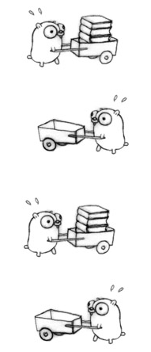
Creando un nuevo Proyecto
$ buffalo new <nombre>
$ buffalo new <nombre> --db-type sqlite3
$ buffalo new <nombre> --skip-pop

Slide 6
Crear Base de Datos
$ buffalo db create –a
Development
Test
Production

Slide 7

Ejecutar nuestra aplicación
$ buffalo dev

Slide 8
Modelos y Acciones
$ buffalo db generate model <nombre>
$ buffalo generate action <nombre>

Slide 9
Ejecutar Migraciónes
$ buffalo db migrate [up | down]

Slide 10

Scaffolding with buffalo
$ buffalo g resource <name>

Slide 11
Middleware
app.Use(MyMiddleware)
g := app.Group("/api")
g.Use(AuthorizeAPIMiddleware)
g.GET("/users", UsersHandler)
app.Middleware.Skip(MyMiddleware, UsersHandler, AnotherHandler, …)
g.Middleware.Clear()

Slide 12
Helpers con Buffalo
Globales:
"saludo": func(name string) string {
return fmt.Sprintf("Hola %s!", name)
},
Específicos de una acción:
c.Set(”saludo", func(name string) string {
return fmt.Sprintf(“Hola %s!”, name)
})

Slide 13
Flash con Buffalo
Una forma de comunicar mensajes al usuario desde el interior de la aplicación, pueden ser mensajes de errores, advertencias o mensajes de éxito.
c.Flash().Add("success", "User created!”)
<h1><%= flash[“success”] %></h1>

Slide 14
Tareas con Buffalo
https://github.com/markbates/grift
var _ = Add("my_info", func(c *Context) error {
type Data struct {
Name string
Number string
}
user := Data{Name: "Manuel", Number: "301257234"}
fmt.Printf("%+v\n", user)
return nil
})

Slide 15
Crear Migraciónes
$ buffalo db g migration <nombre>
$ buffalo db g sql <nombre>

Slide 16
Fizz
create_table("users", func(t) {
t.Column("name", "string", {})
})
drop_table("table_name")
rename_table("old_table_name", "new_table_name")
add_column("table_name", "column_name", "string", {})
drop_column("table_name", "column_name")
rename_column("table_name", "old_column_name", "new_column_name")

Slide 17
SQL
CREATE TABLE users(
name VARCHAR(255)
);
DROP TABLE IF EXISTS table_name;
ALTER TABLE old_table_name RENAME TO new_table_name;
ALTER TABLE table_name ADD COLUMN column_name VARCHAR(255);
ALTER TABLE table_name DROP COLUMN column_name;
ALTER TABLE table_name RENAME old_column_name TO new_column_name;

Slide 18
Otros Comandos
$ buffalo test
$ buffalo build [flags]
$ buffalo db create -e <entorno>
$ buffalo db drop [flags]
$ buffalo console

Slide 19

Despliegue

Slide 20
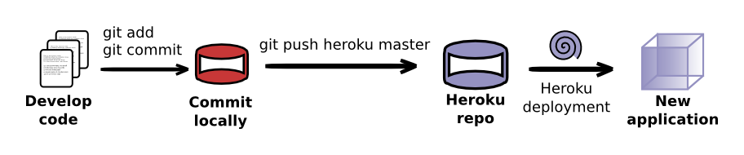
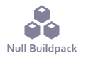
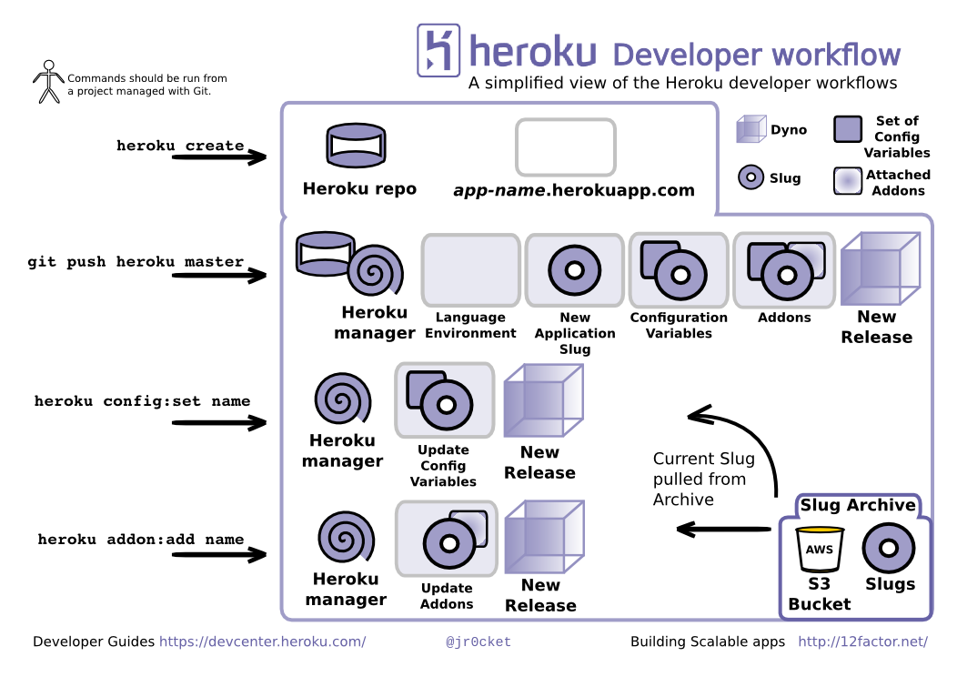
Abastecimiento de nuestra aplicación
$ heroku create <nombre> --buildpack http://github.com/ryandotsmith/null-buildpack.git
nombre.herokuapp.com
$ heroku config:set GO_ENV=production
$ heroku addons:create heroku-postgresql:hobby-dev

Slide 21
Despliegue a Heroku

Slide 22

Gracias

